Slide 1

PHÒNG GIÁO DỤC VÀ ĐÀO TẠO QUẬN LONG BIÊN
CHÀO ĐÓN CÁC CON HỌC SINH ĐẾN VỚI TIẾT MĨ THUẬT LỚP 4

Slide 2

MĨ THUẬT LỚP 4
BÀI 3: Tranh vẽ hoạt động vì cộng đồng

Slide 3

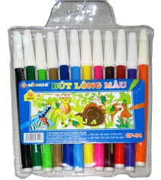




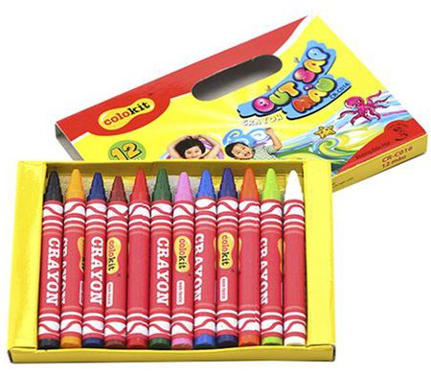

ĐỒ DÙNG

Slide 4
YÊU CẦU CẦN ĐẠT
- HS nhận ra được các hoạt động xã hội của con người.
- Nêu được cách vẽ tranh về các hoạt động xã hội của con người.
- Vẽ được bức tranh về hoạt động vì cộng đồng.
- Chỉ ra được sự hài hòa của các yếu tố tạo hình trong tranh.

Slide 5
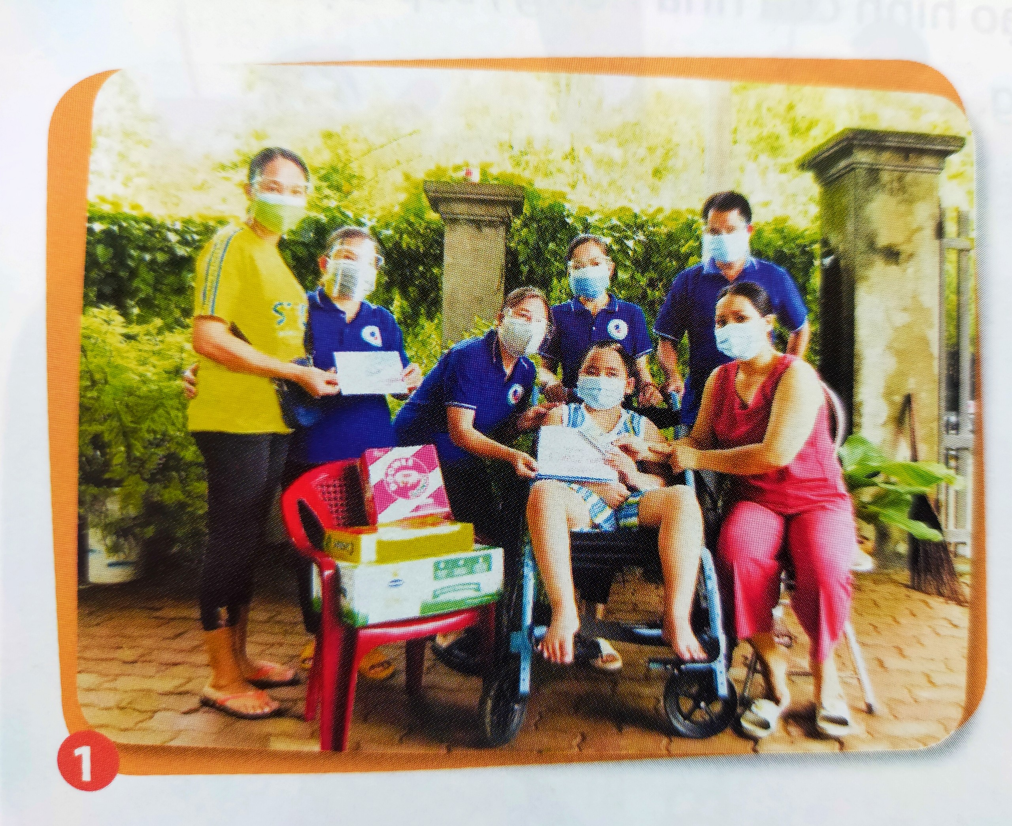
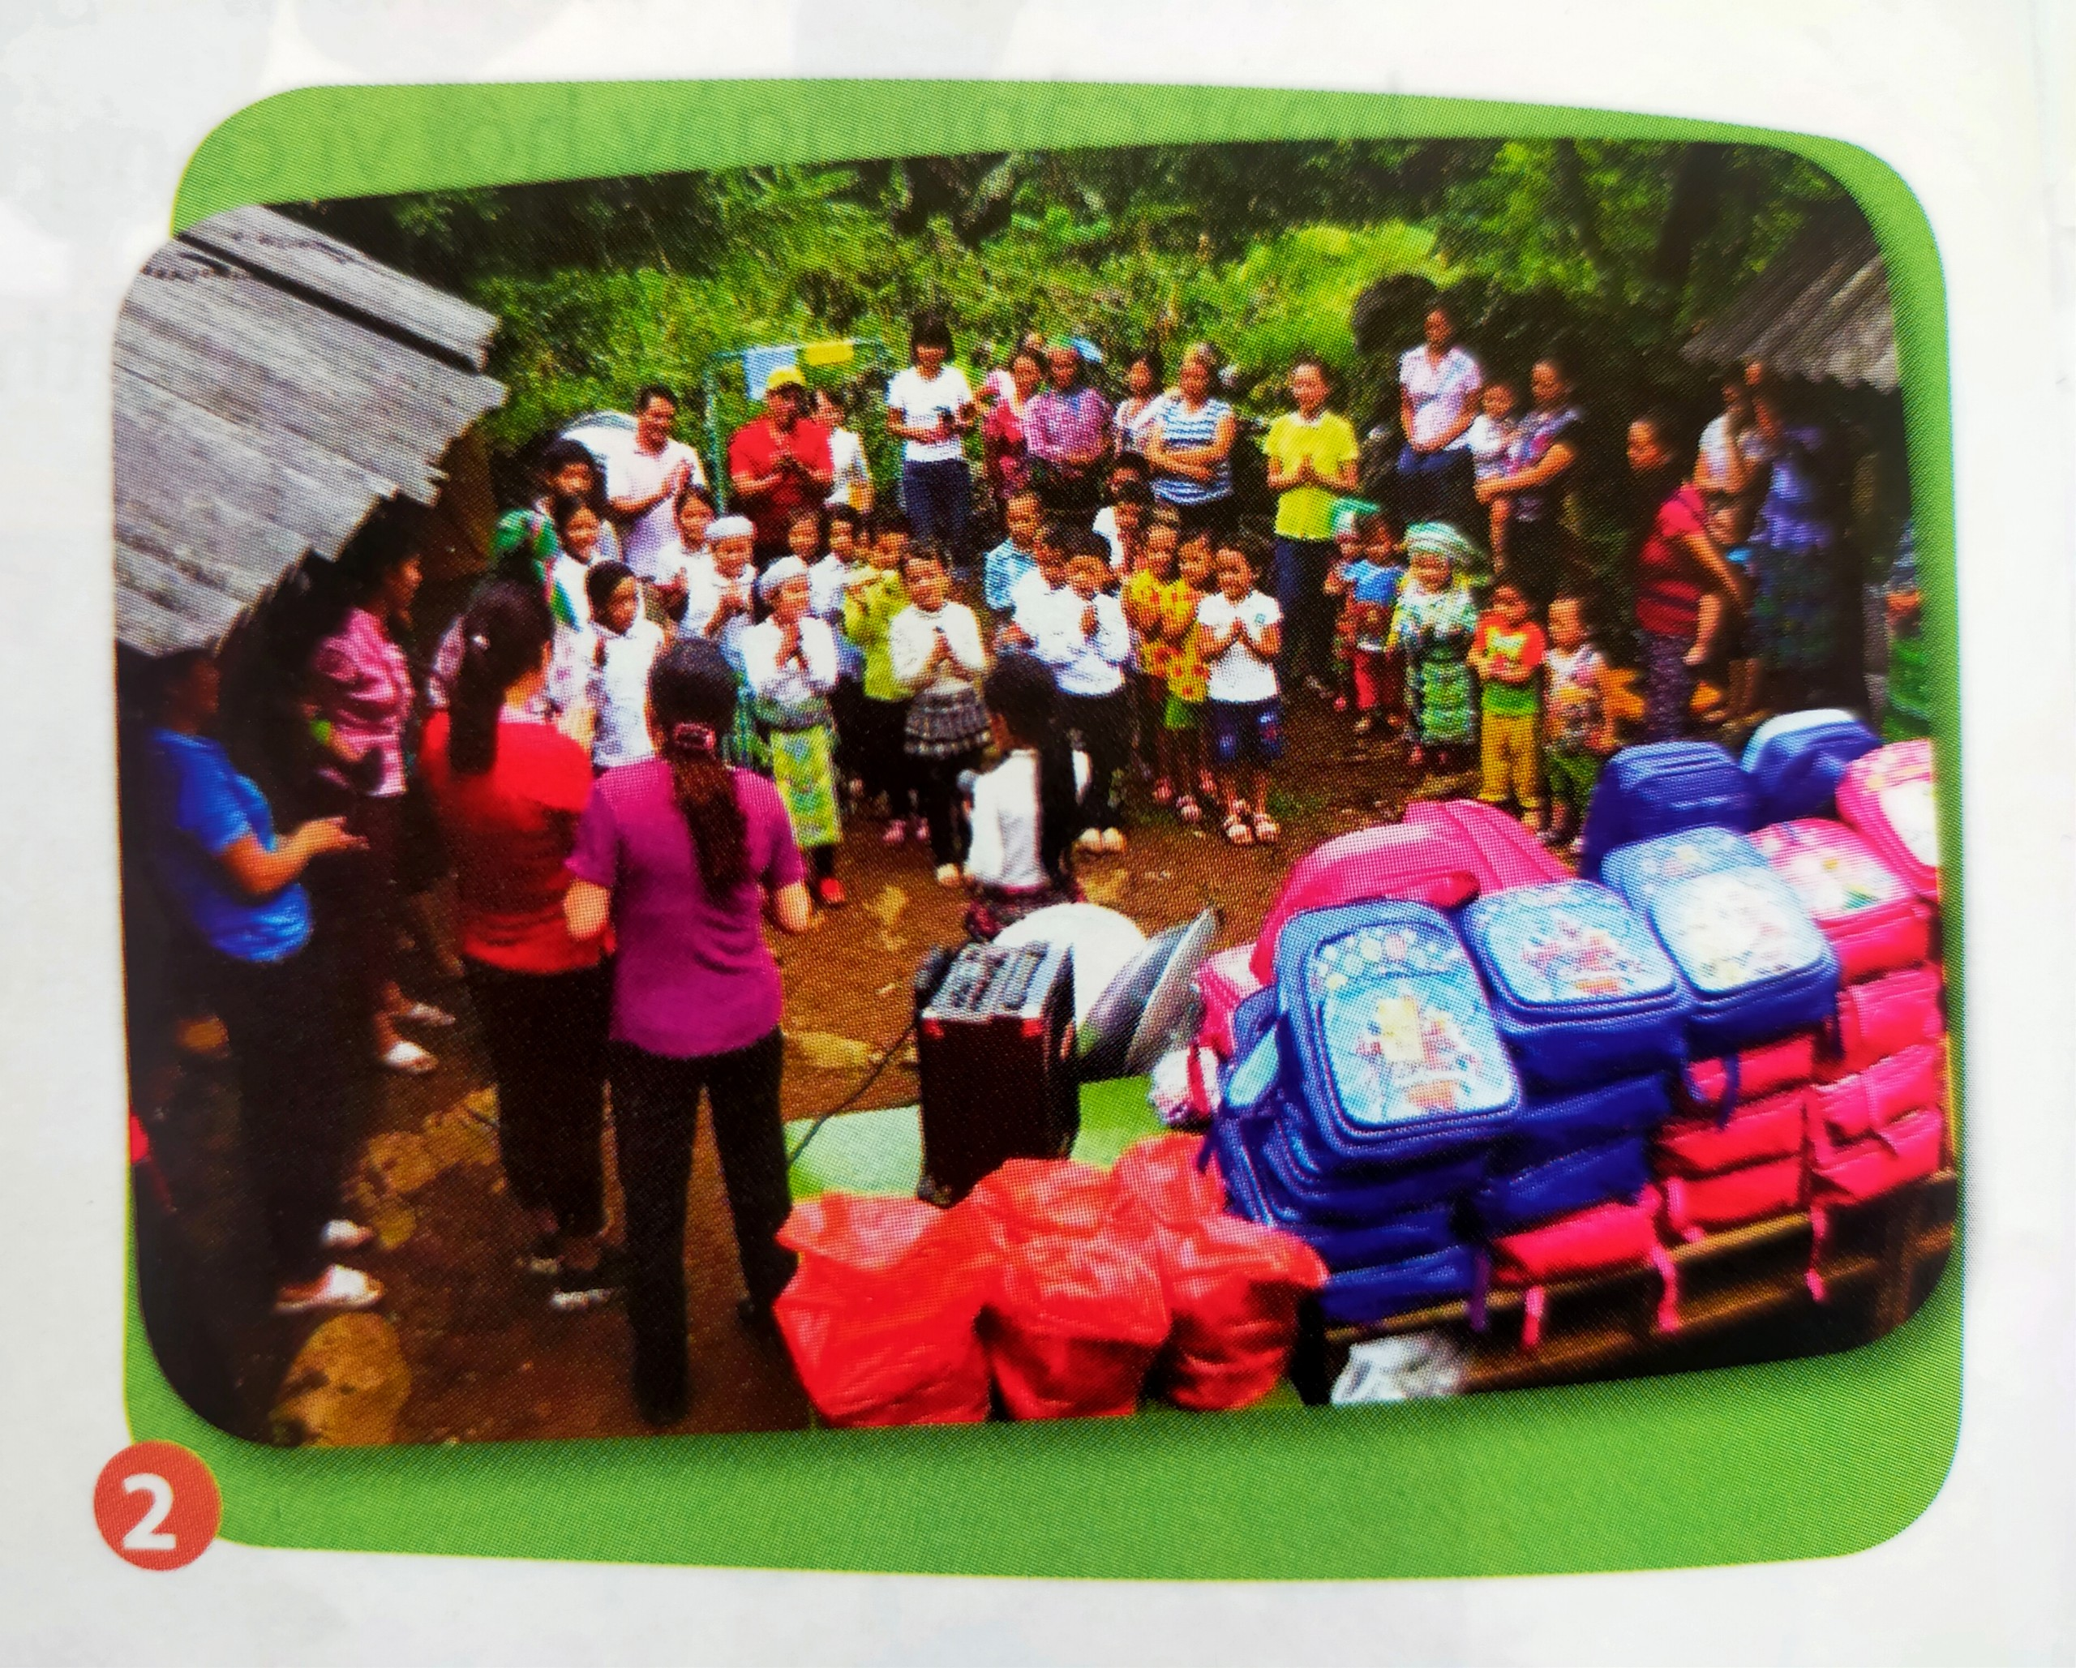
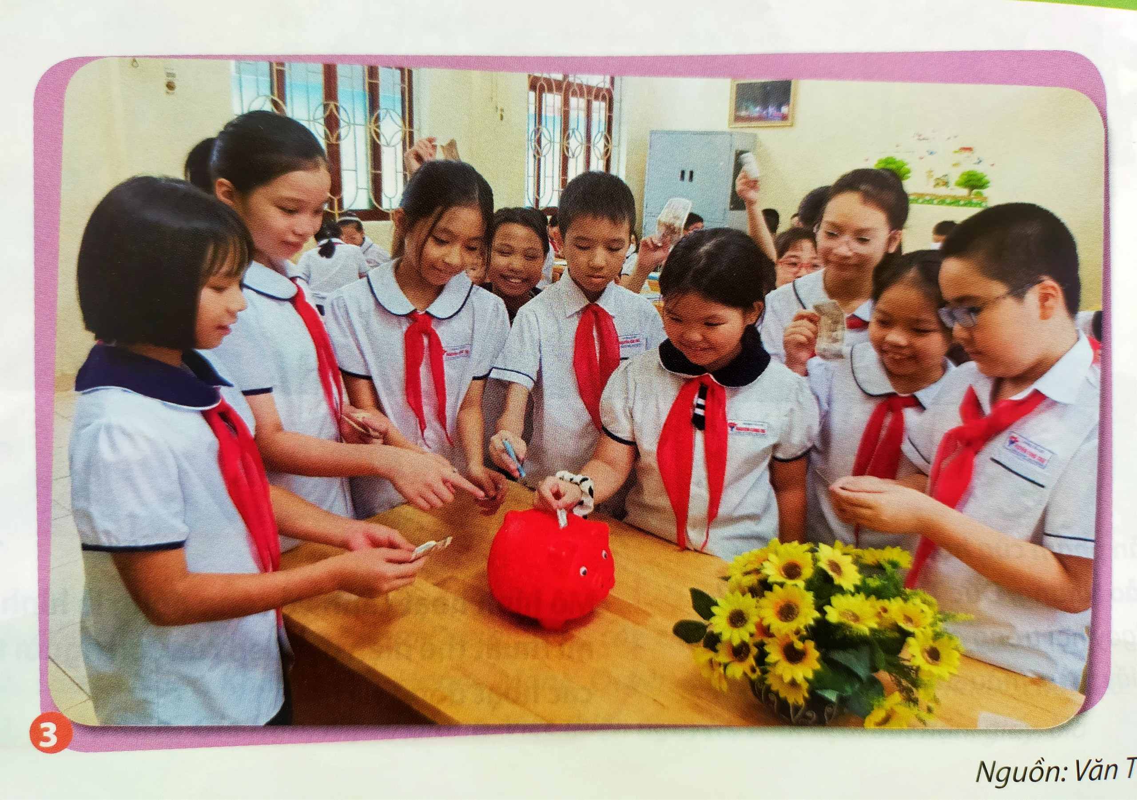
HOẠT ĐỘNG 1: KHÁM PHÁ
+ Hoạt động được thể hiện trong mỗi hình là gì?
+ Các hoạt động đó có ý nghĩa như thế nào?
+ Em còn biết hoặc đã tham gia các hoạt động vì cộng đồng nào khác?

Slide 6

HOẠT ĐỘNG 2:
KIẾN TẠO KIẾN THỨC – KĨ NĂNG

Slide 7
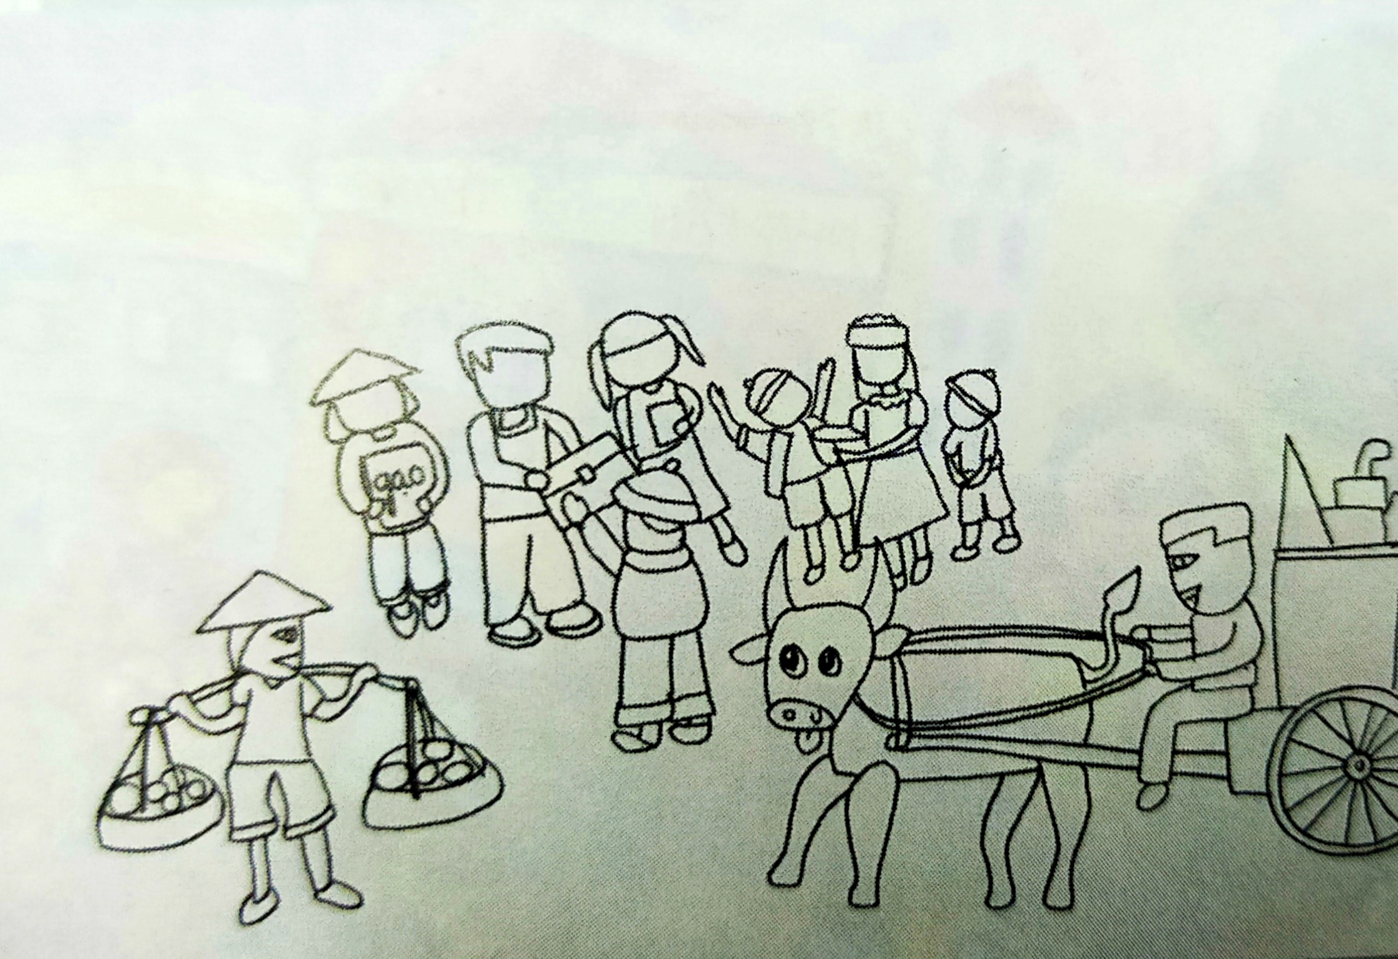
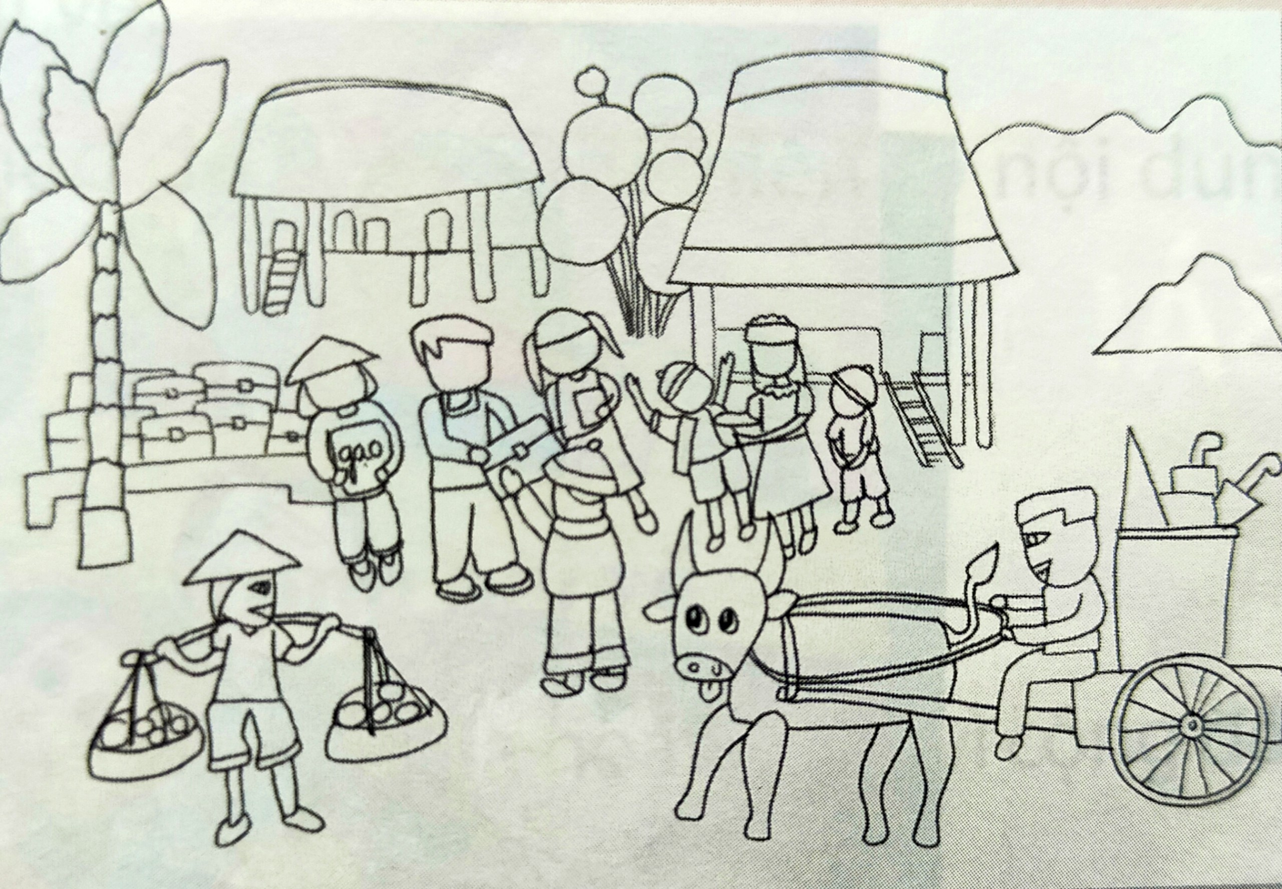
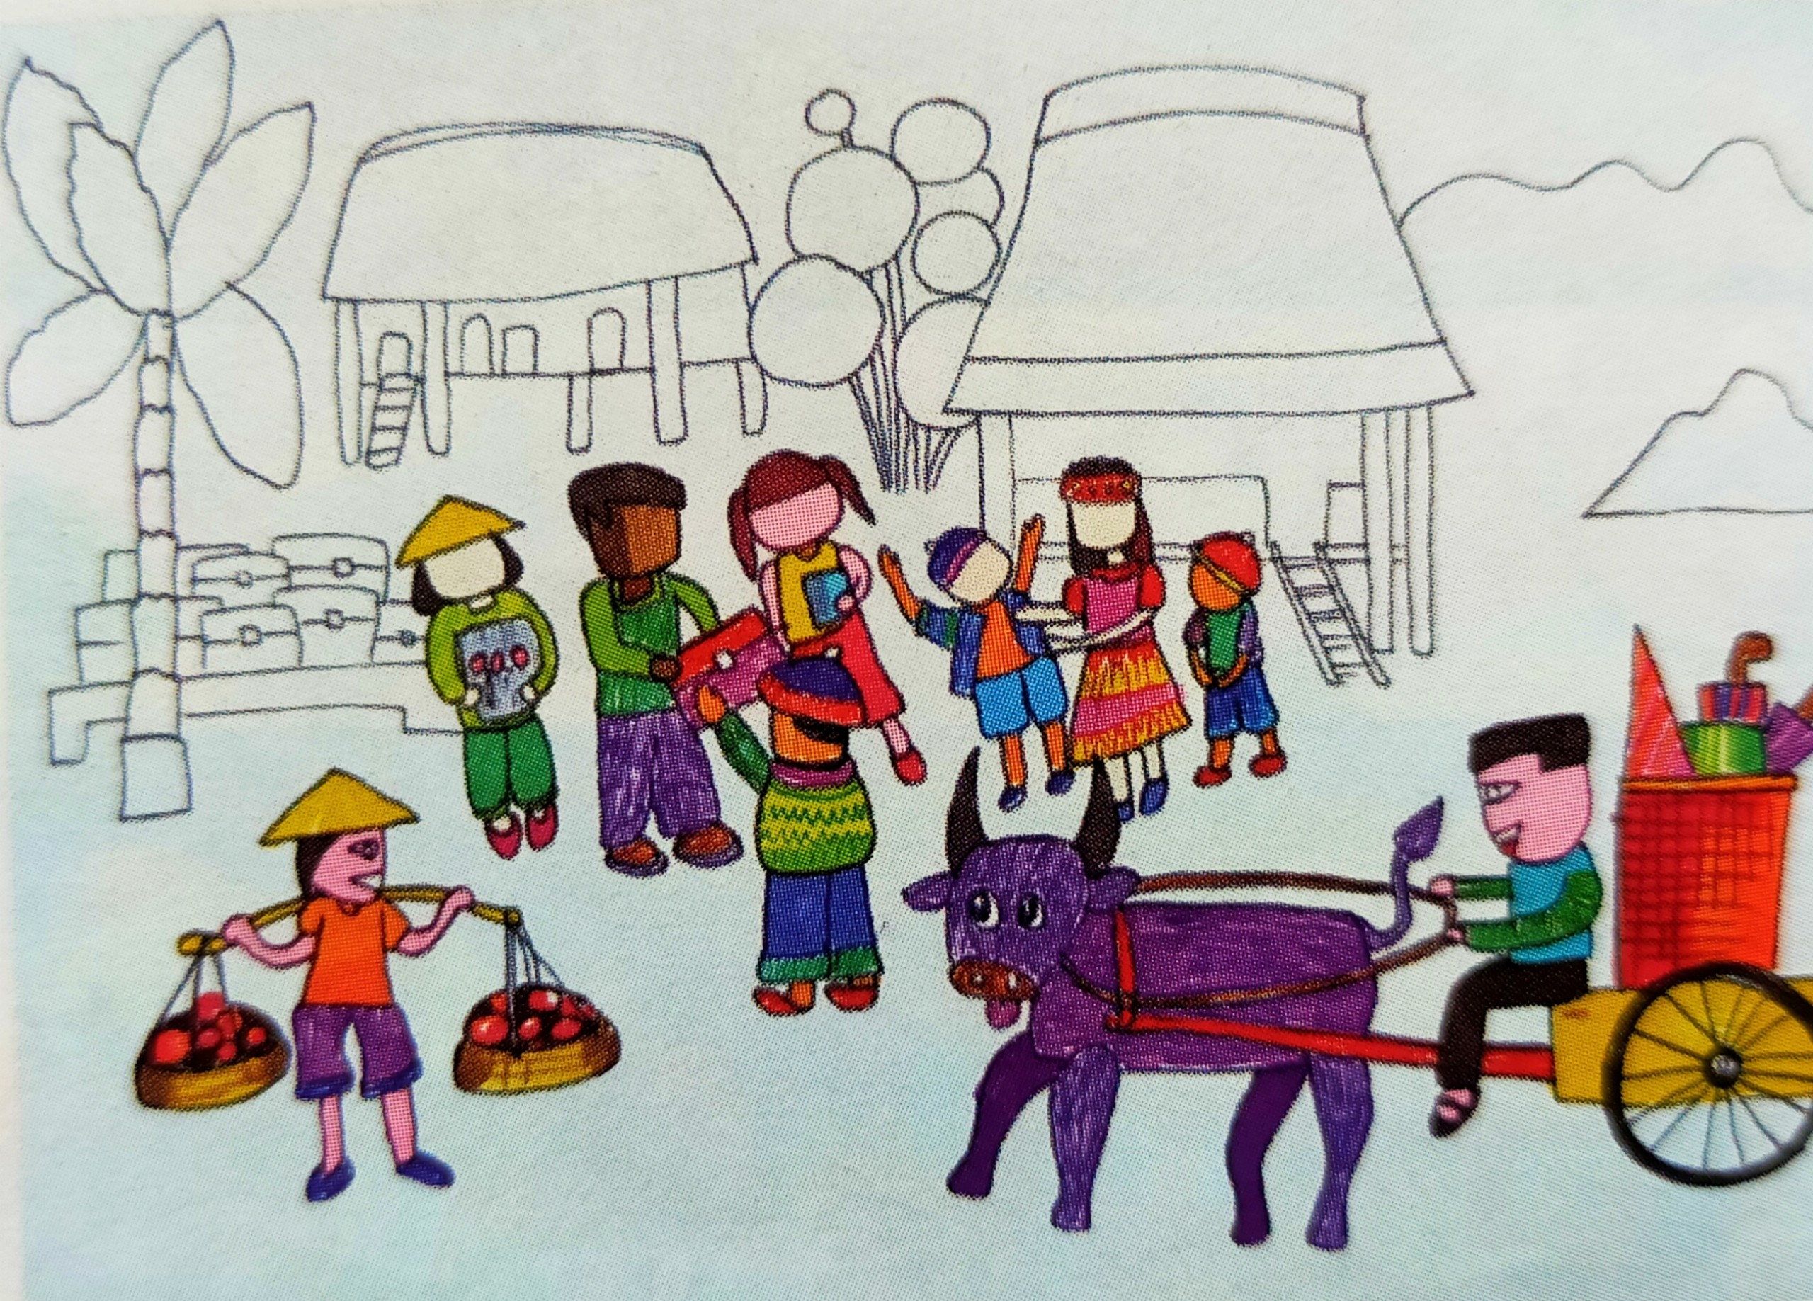
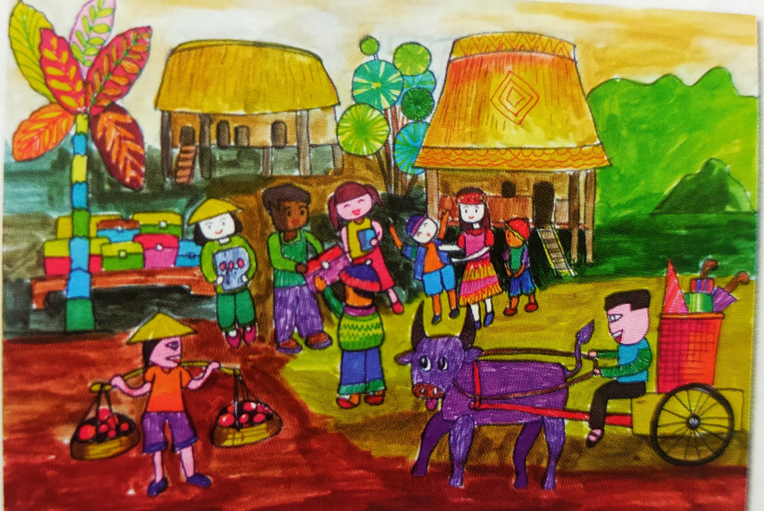
Bước1: Vẽ các nhân vật thể hiện hoạt động vì cộng đồng
Bước 2: Vẽ cảnh vật phù hợp thể hiện nội dung đề tài
Bước 3: Vẽ màu cho các nhân vật
Bước1: Vẽ màu cho cảnh vật, hoàn thiện bài vẽ

Slide 8
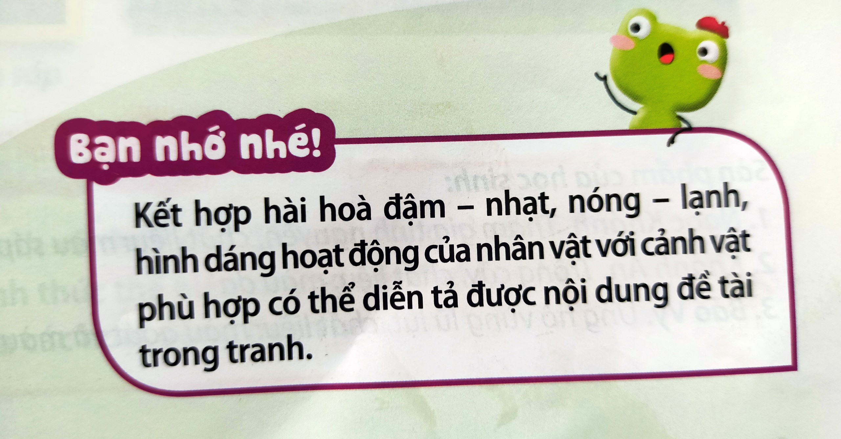

Slide 9

HOẠT ĐỘNG 3:
LUYỆN TẬP – SÁNG TẠO
Em hãy vẽ một bức tranh về hoạt dodọng vì cộng đồng em đã tham gia hoặc em biết.

Slide 10
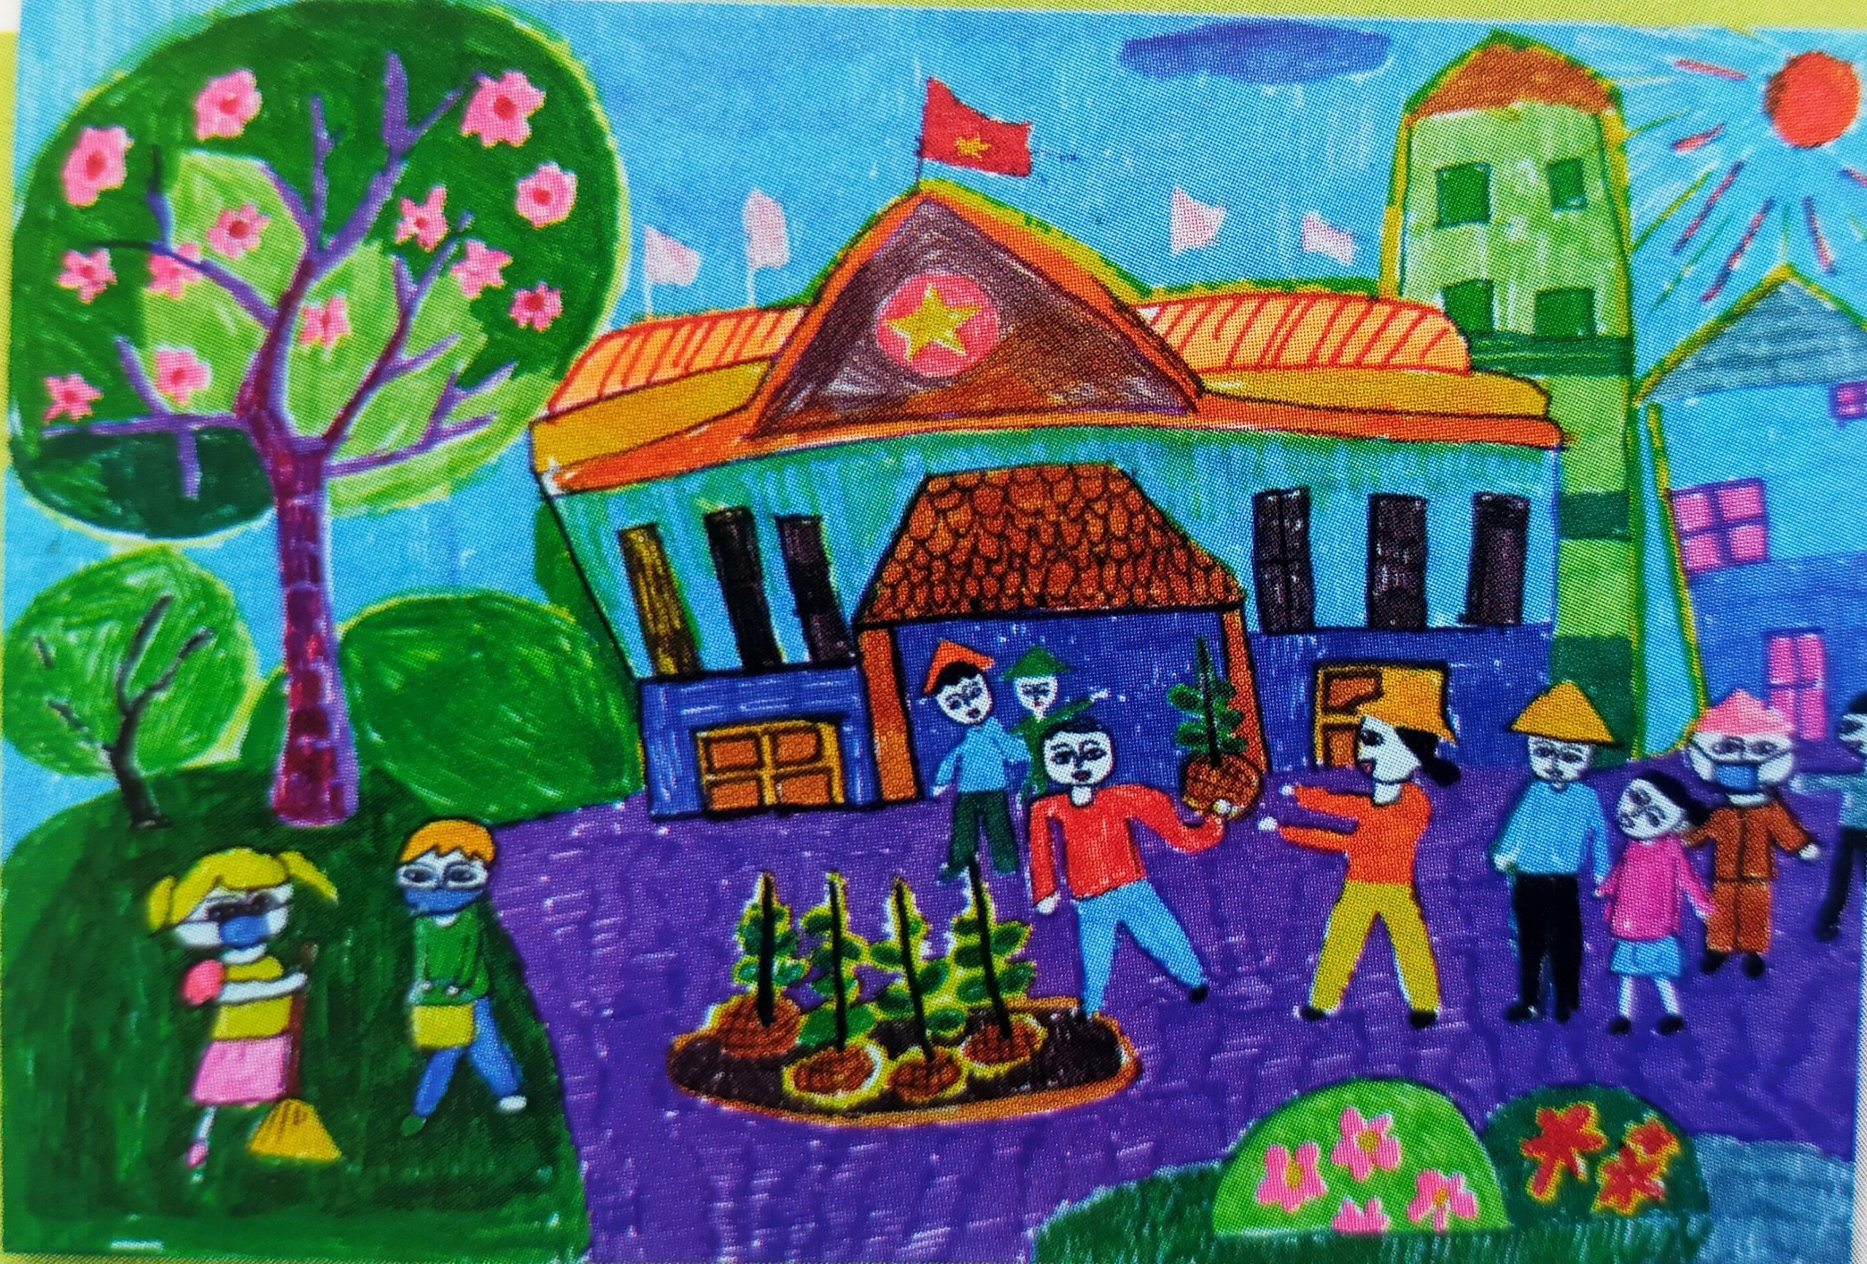

Slide 12
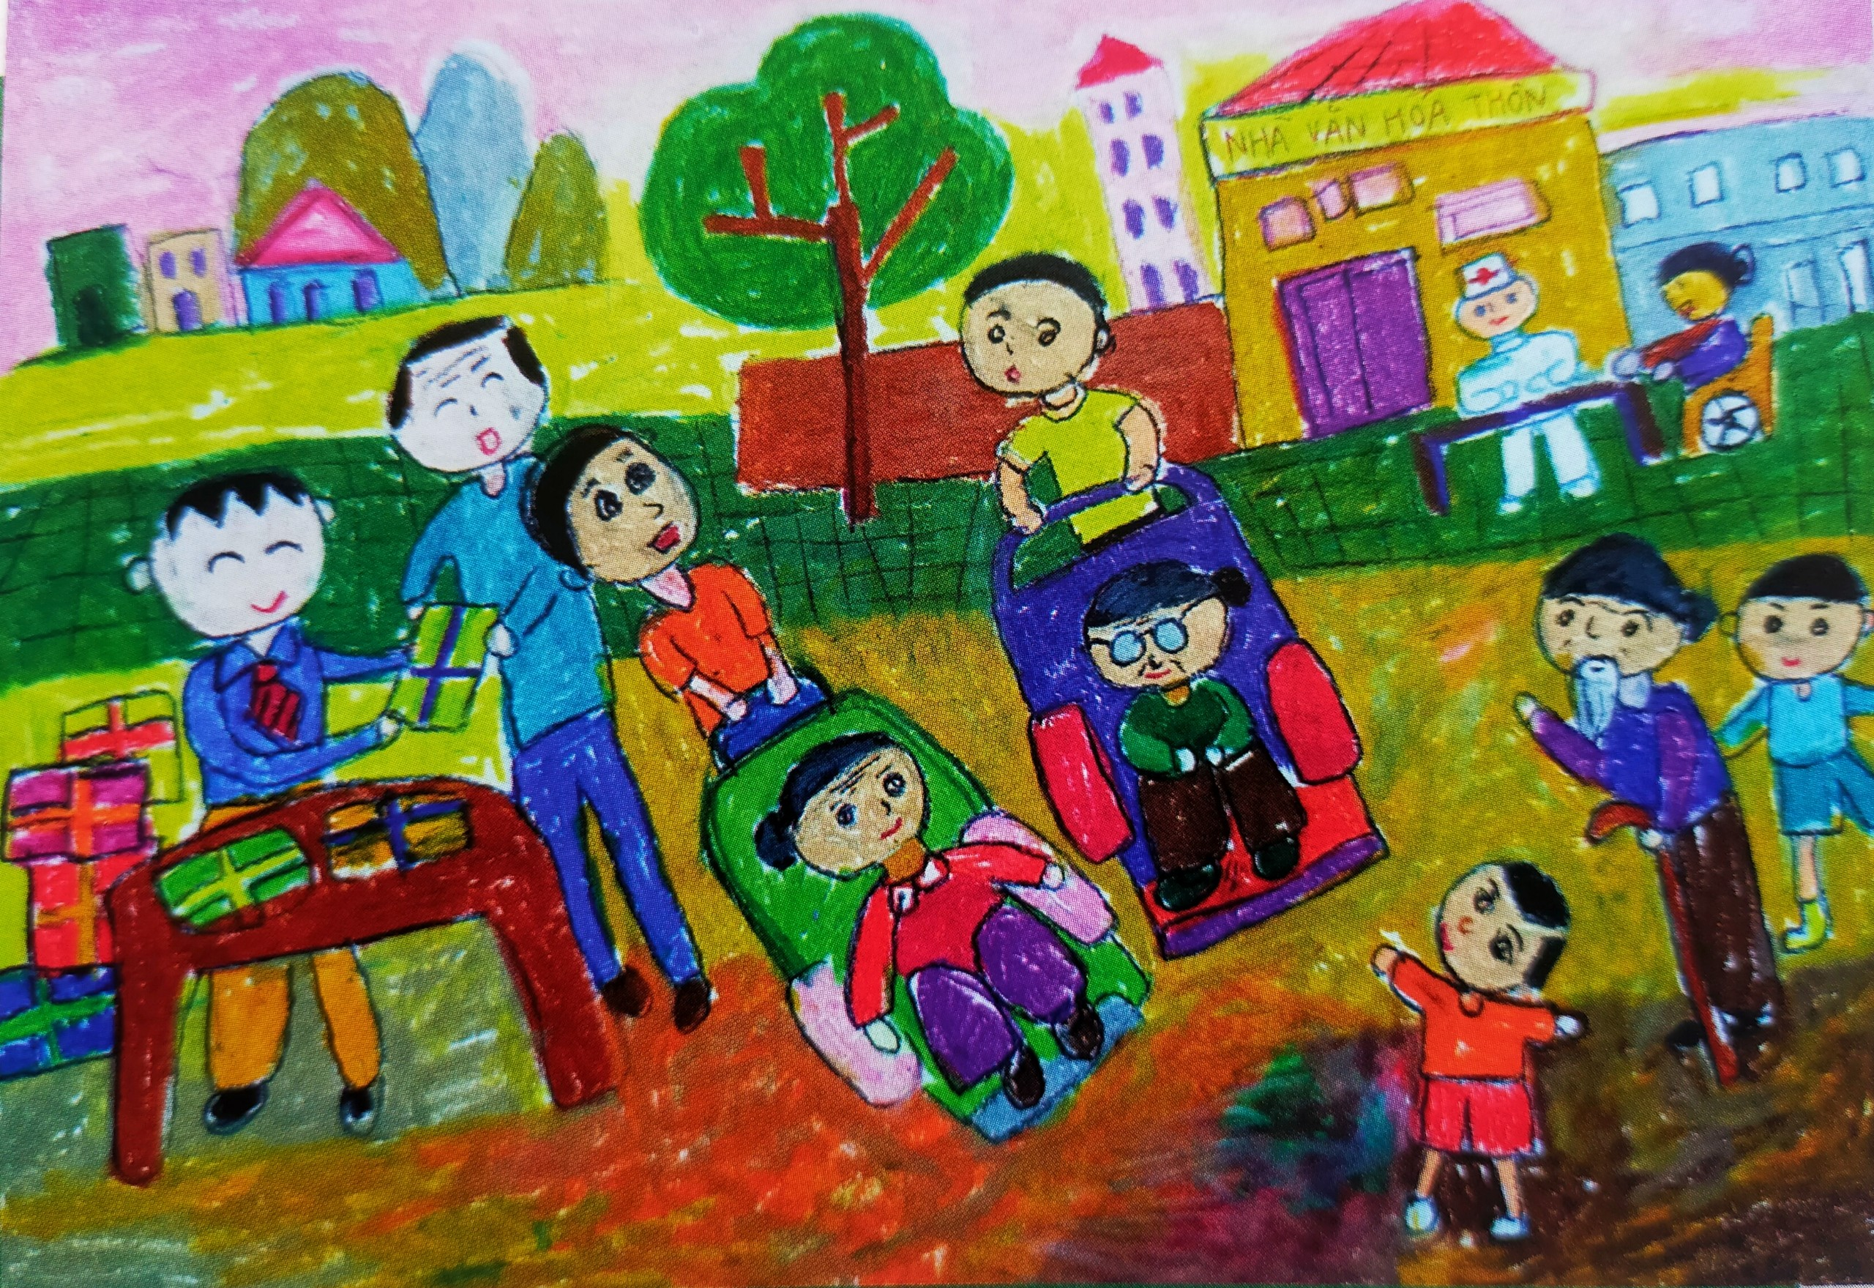

Slide 13
HOẠT ĐỘNG 4:
PHÂN TÍCH – ĐÁNH GIÁ
+ Em thích bài vẽ nào? Vì sao?
+ Nhân vật trong bức tranh đang thể hiện hoạt động, nội dung gì?
+ Em hãy nhận xét màu sắc trong bức tranh?

Slide 14
HOẠT ĐỘNG 5:
VẬN DỤNG – PHÁT TRIỂN
- Em hãy tìm kiếm các hoạt động vì cộng đồng mà em thấy qua ti vi, sách báo và ngoài đời sống mà em biết.

